Slide 1
中
国
招聘信息采集与传递

Slide 2
作品信息 App Information
参赛作品 entries：招聘信息采集与传递
队伍名称 Team Name： Just do it
队伍成员 Team Member：李芳、李迎欢、王乐乐、赵李、袁胜杰
队伍口号 Team Slogan： Just do it
所在单位和部门/专业 Enterprise : 南京理工大学继续教育学院
作品应用场景 ：办公
作品应用项目：教育
Just do it

Slide 3
3
就业部门业务背景
一、需求分析&背景介绍
就业部门负责学生的推荐就业，具体方式除校招和个别推荐两种途径之外，还有相当一部分学生需要获取招聘网站的招聘信息。
针对这个需求，就业部门要及时关注各专业对应岗位的招聘信息，还要针对学生的不同专业和不同就业需求来传递这些信息。
因此每到毕业季，就业部门的工作量剧增。
进入网站搜索
筛选通讯录
抓取数据
发送邮件

Slide 4
4
就业部门流程痛点
一、需求分析&背景介绍
重复性高
痛点
效率低
针对性强

Slide 5
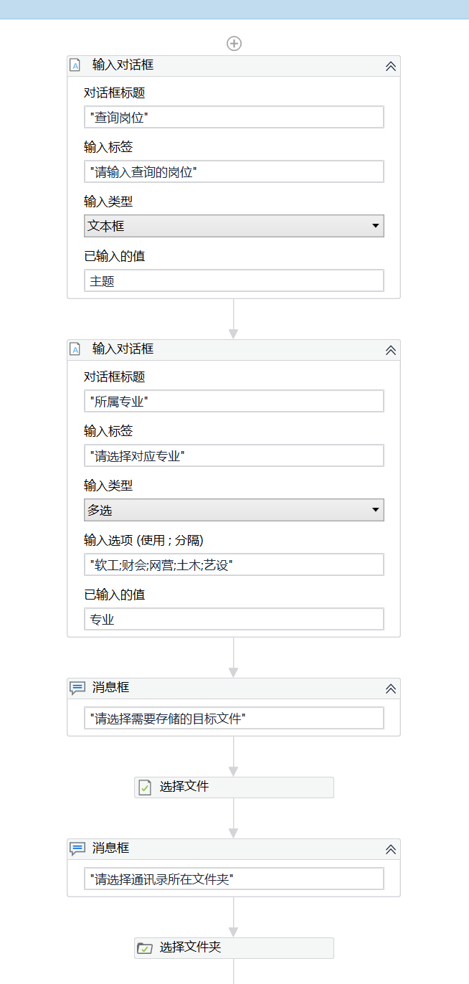
二、机器人流程说明
1. 人机互动
①输入此次要搜索的岗位
②输入对应专业
③选择要写入的表格
④选择通讯录路径

Slide 6
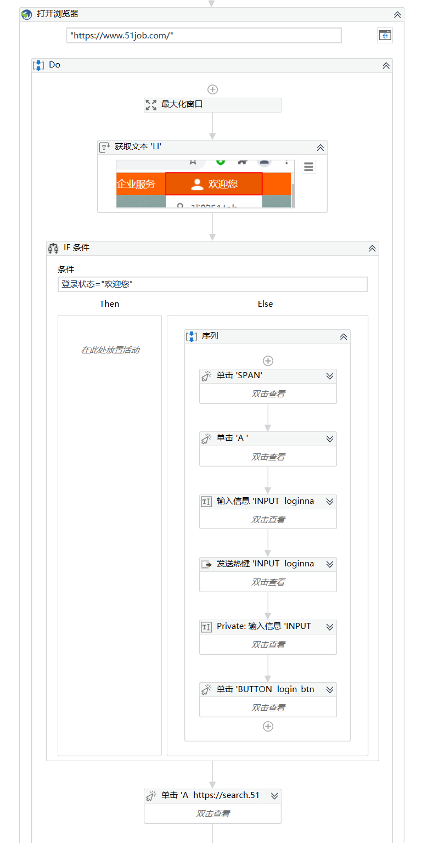
二、机器人流程说明
2. 浏览器自动化
①获取登录状态处文本信息
②判断是否为登录状态
③如果不是，需进入登录页面登录
④进入搜索页面

Slide 7
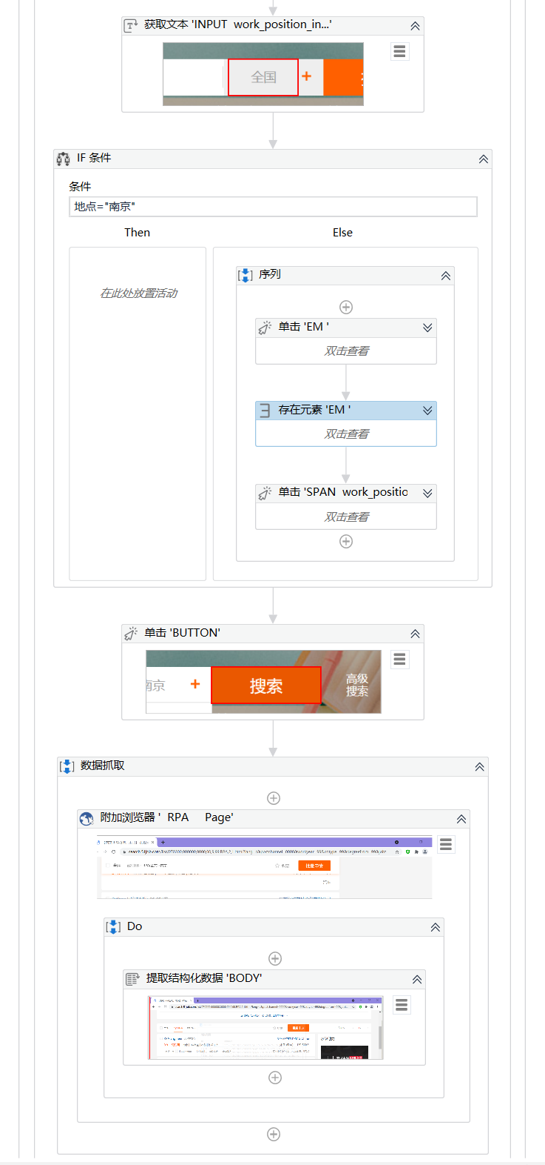
二、机器人流程说明
2. 浏览器自动化
⑤输入岗位名称
⑥获取就业地点处文本信息
⑦判断工作地点是否为南京
⑧如果不是，需更改地点后再搜索
⑨数据抓取，提取结构化数据

Slide 8
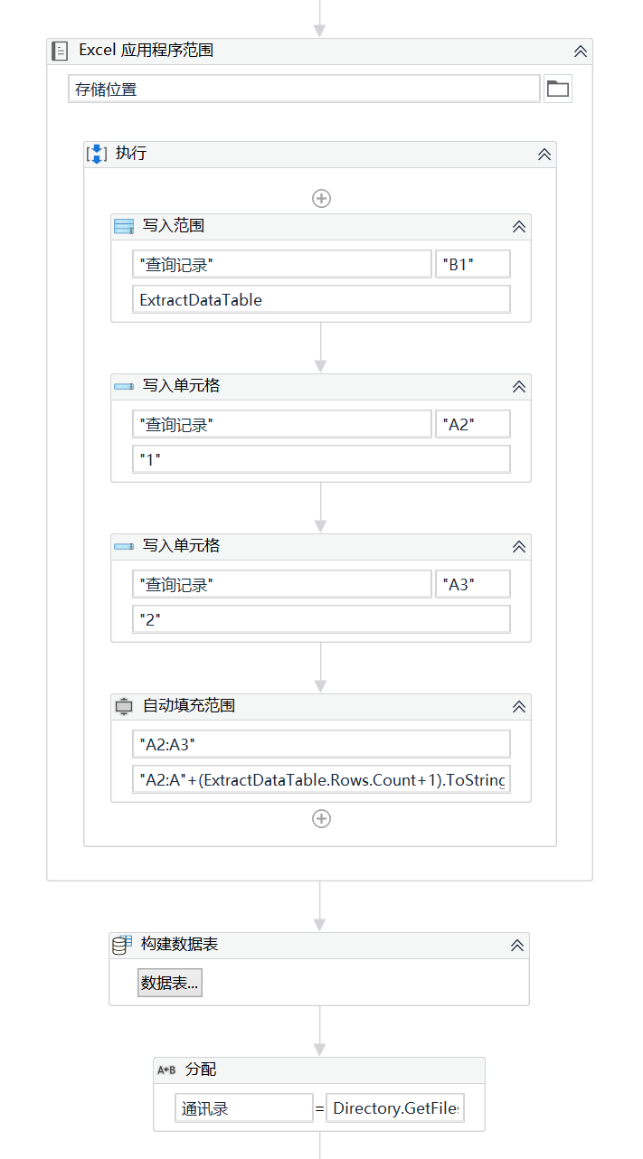
二、机器人流程说明
3. Excel操作自动化
①将抓取的数据表写入表格
②根据搜索的信息数量填充序号栏
③构建“收件人计数”DataTable

Slide 9
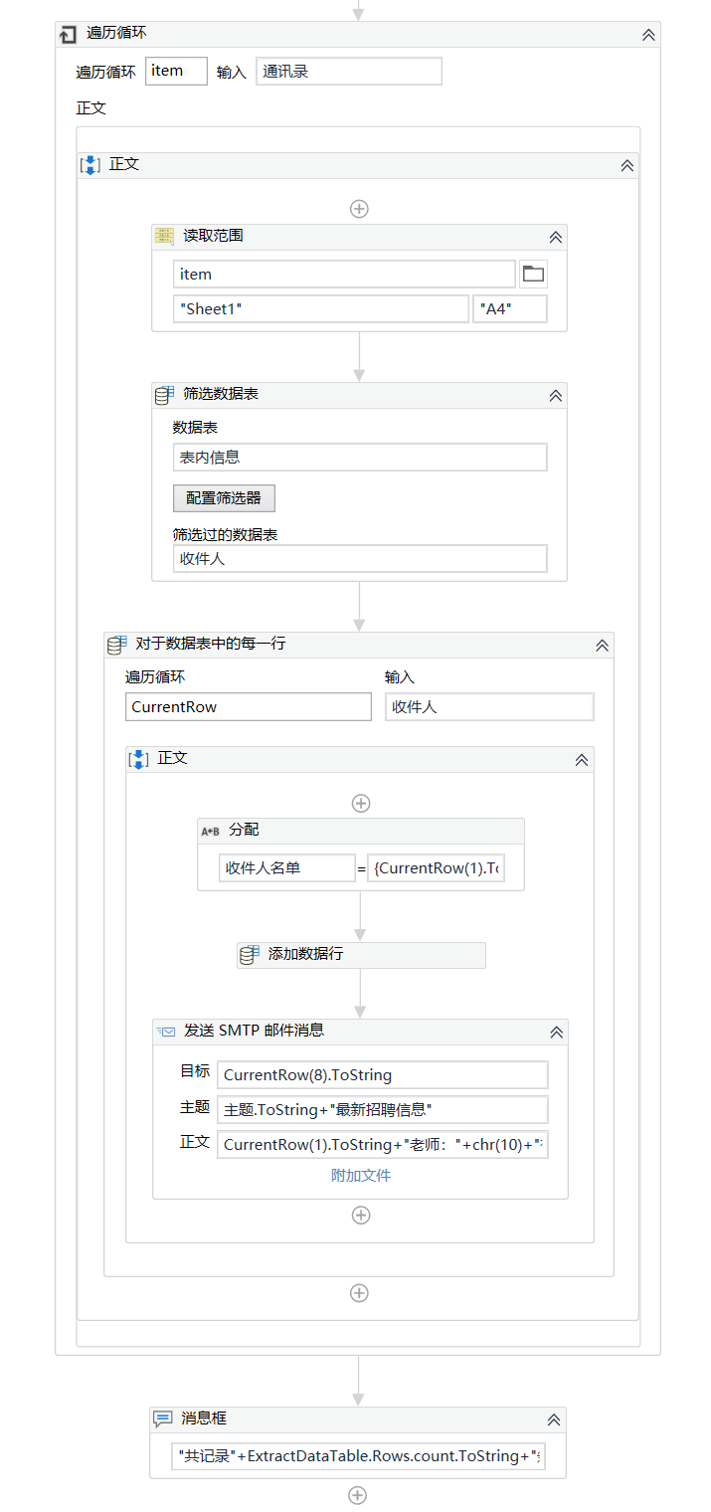
二、机器人流程说明
4. 发送邮件自动化
①读取通讯录文件夹中每个表格
②读取每个通讯录中的每一行
③筛选符合条件的名单
④逐一发送邮件
⑤并记入“收件人计数”DataTable
5.计数并汇报执行结果

Slide 10
请观看效果演示

